Slide 1
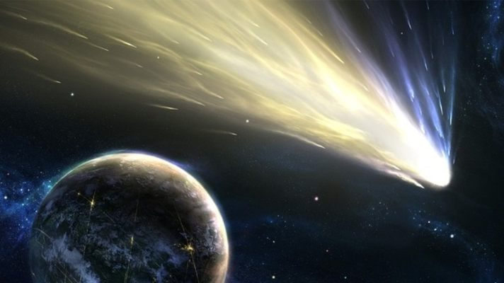
Управління освіти Ченівецької міської ради
Відкрита міська освітньо-наукова конференція учнівської молоді «Всесвіт»
Комети: від панічного стаху до наукового вивчення
Виконала учениця 11 класу ЗОШ №12
Сидоряк Алла
Керівник: Овчінніков Ф.Я.

Slide 2
Чи варто боятися непроханих гостей
Хвостаті небесні гості – комети – завжди привертали до себе увагу не тільки спеціалістів, а й найширших кіл людей.
У наш час на зміну всіляким марновірним уявленням про комети прийшло чітке розуміння природного походження цих своєрідних небесних тіл.

Slide 3
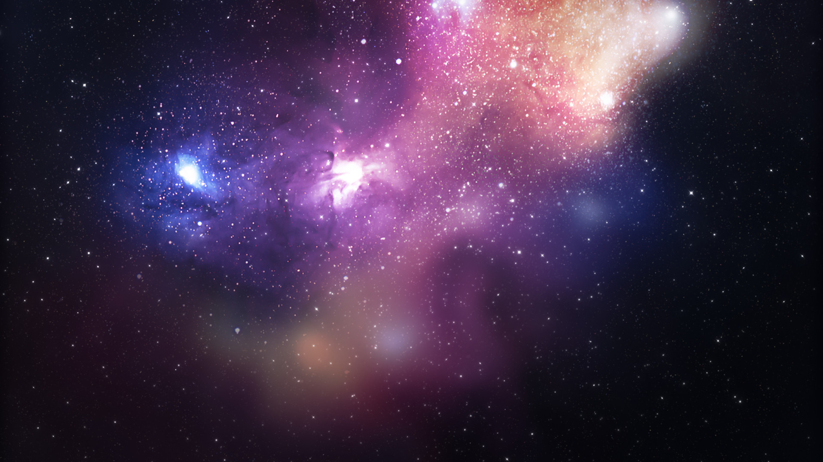
Маленьке ядро діаметром кілька кілометрів – єдина тверда частина комети, і в ньому практично зосереджена вся її маса. Маса комет надто мала й зовсім не впливає на рух планет. А планети спричиняють великі збурення в русі комет.
Що ж краще – вірити бабчиним байкам чи чітко знати все про походження, природу та властивості «небесних зайд»?

Slide 4
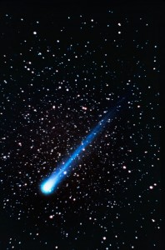
Будова комети
Джерелом світла є "голова", або ядро комети. Учені вважають, що вона, можливо, складається із згустку твердих частинок і газів.
З наближенням до Сонця у комети з'являється хвіст. Він складається з дуже розрідженого газу і найдрібніших частинок, які зриваються з ядра комети під впливом Сонця. Ядро комети оточує її третя частина, названа "оболонкою". Ця хмара твердої речовини, що світиться, яка може досягати в діаметрі 250 000 км і більш.

Slide 5
Комета Галлея
Цікавий факт
У старовинному китайському рукописі "Книга принца Хунань" наводиться захоплюючий сюжет про мінливості війни і згадується про появу комети, хвіст якої вказував на державу Шан. Китайська імперія Шан загинула, а останній Шанський імператор Чжоу Сінь був страчений.
У 1978 р. китайський астроном Ю Че Чан угледів зв'язок між перемогою царя-завойовника У. Вана і кометою Галлея
Поява комети віщувала горе і нещастя протягом багатьох століть і ні з чим не могло зрівнятися за силою свого негативного впливу на долі людей. З появою комет в різний час пов'язували хвилі самогубств, епідемії, землетруси, нестійку погоду і політичні катаклізми. Мартін Лютер в XVI сторіччі заявляв: "Язичники пишуть, що комети можуть мати природне походження, однак Бог не створив був ще жодної комети, яка не передбачала б неминуче лихо!»
Комета Галлея з'являється кожні 76 років і вважається передвісницею катаклізмів.

Slide 6
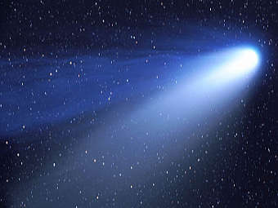
Трохи історії…
Цю комету було помічено в серпні 1682 року, і одним перших учених, які її спостерігали, був англійський астроном Едмунд Галлей.
Комета Галлея була першою, для якої вдалося передбачити, що вона буде періодично повертатися в центральну область Сонячної системи.

Slide 7
У XX сторіччі комета Галлея зближувалася з Землею у 1909-1911 роках. Вчені підрахували, що в ніч з 19 на 20 травня 1910 року Земля пройде крізь її хвіст. «Космічного побачення» двох небесних тіл багато хто очікував з великим страхом. Релігійні люди пов’язували майбутню астрономічну подію з уявленнями про «страшний суд», про начебто прийдешню загибель світу. На вулицях багатьох міст служили молебні.

Slide 8
А що доля приготувала нам, сучасним випускникам шкіл? Чи варто нам боятися цих явищ, як древнім людям?..

Slide 9
Про падіння кометиШумейкерів-Леві 9
Комета Шумейкерів-Леві 9 оберталася навколо Юпітера з періодом в 2 роки, кожним витоком підходячи до планети все ближче.
При черговому зближенні з Юпітером комета була розірвана припливними силами тяжіння на 21 частину.
З 16 по 22 липня 1994 р. усі уламки врізалися в атмосферу планети із швидкістю 64 км/с.
Падіння кожного уламка – це фантастичної сили вибух в щільній атмосфері Юпітера

Slide 10
Комета Хейла-Боппа
Комета Хейла-Боппа з'явилася на небі в 1995 р. і в березні 1997 року пройшла на порівняно невеликій відстані від Землі - 196 мільйонів кілометрів. Її було видно неозброєним оком впродовж 18 місяців - в два рази довше, ніж будь-яку з відомих комет.
Поза сумнівом, така близька до Землі траєкторія руху комети могла виявитися трагічною для нашої планети. Вчені стверджують, що небезпечними вважаються навіть порівняно невеликі об'єкти - діаметром близько 100 метрів. Падіння небесного тіла, діаметром в 1 кілометр, може стати причиною континентальної катастрофи.

Slide 11
Космічна розвідка

Slide 12
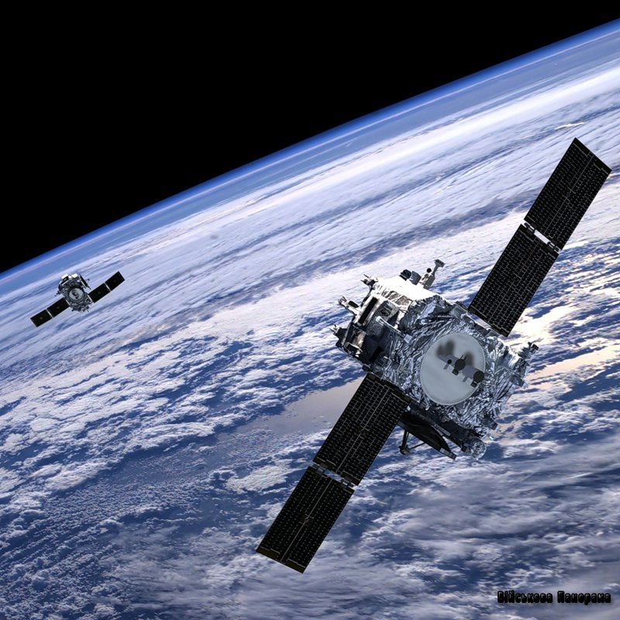
Метою польоту місії Rosetta, яка буде проводитися Європейським космічним агенством (ЄКА), є доставка космічного спускного апарата Philae до комети 67Р, відомої так само як комети Чурюмова-Герасименко.

Slide 13
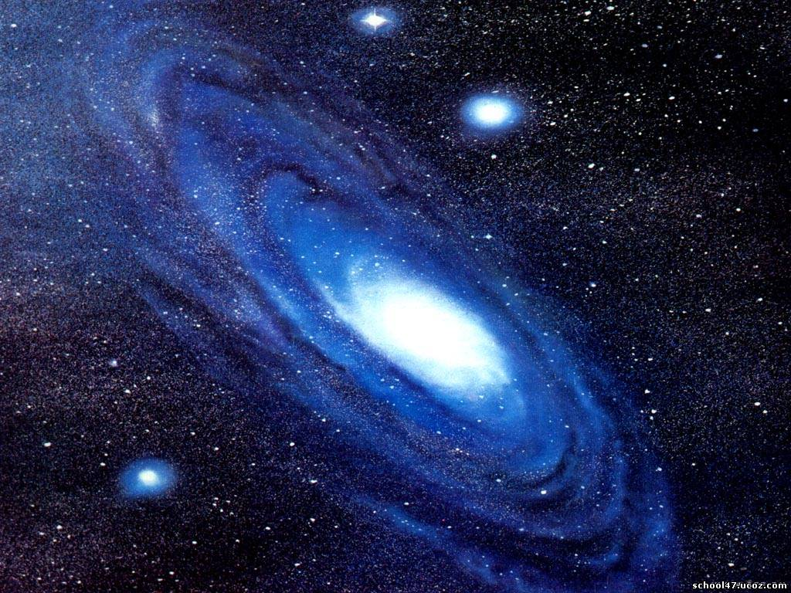
Після польоту протягом десяти років, космічний апарат Rosetta у травні 2014 року зустрінеться в космосі з кометою Чурюмова-Герасименко і займе кругову орбіту навколо ядра комети. Супутниковий апарат Philae, згідно планами, опуститься на поверхню ядра комети в листопаді 2014 року.

Slide 14
Сучасні гості

Slide 15
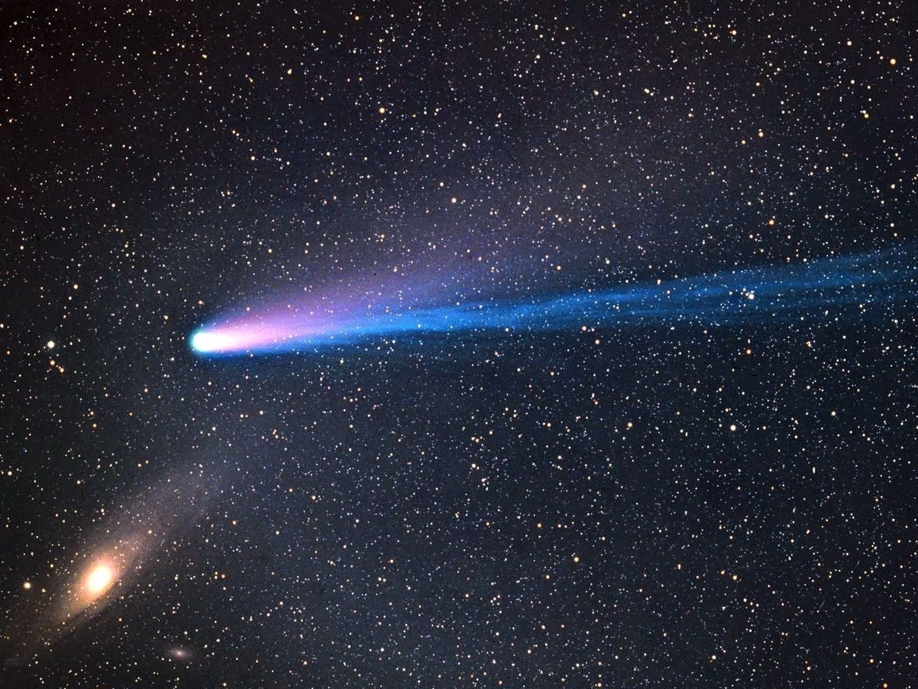
Наприкінці 2013 року весь світ облетіла звістка про те, що у листопаді до Землі прилетить ще одна космічна гостя…
І ось на початку 2014 року читаю в інтернеті повідомлення:
«Комета ISON, яку назвали «кометою століття», більше не існує. Вона розпалася під час прольоту поблизу Сонця 28 листопада 2013, перетворившися на хмару пилу, яка розсіялася в пітьмі глибин космосу.

Slide 16
Я вважаю, що людина, яка озброєна знанням про сучасні астрономічні явища, може спокійно спостерігати Всесвіт у всій його величі та красі…

Slide 17
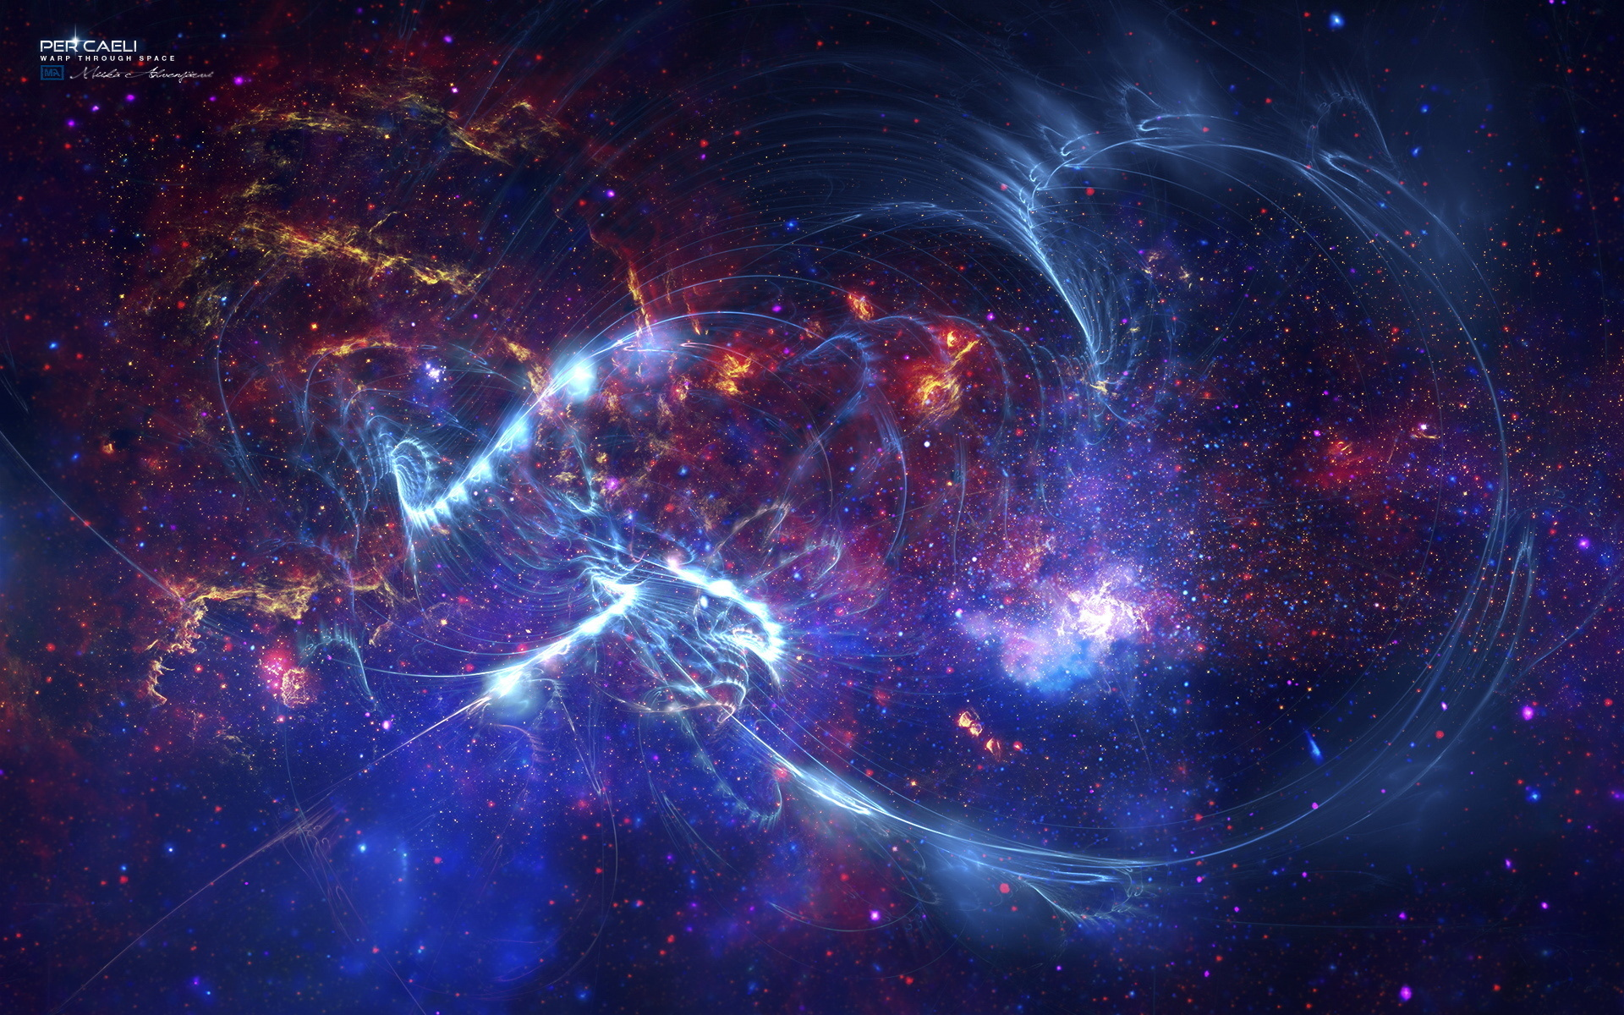
Дякую за увагу

